Slide 1
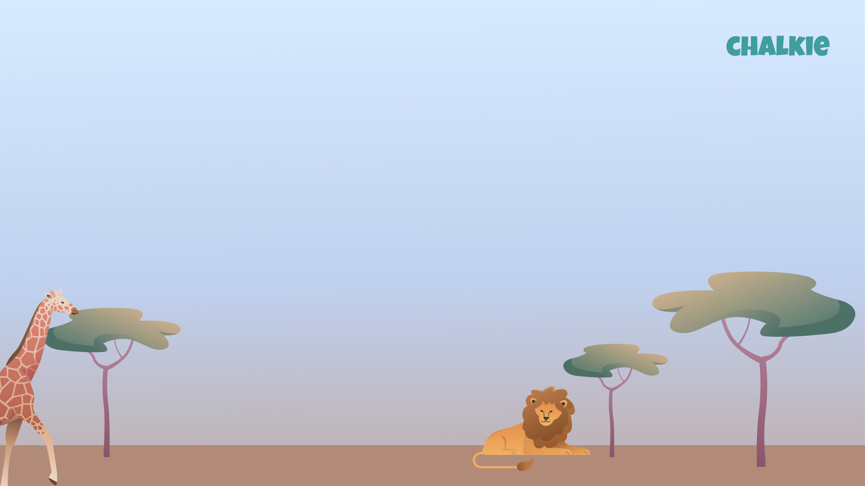
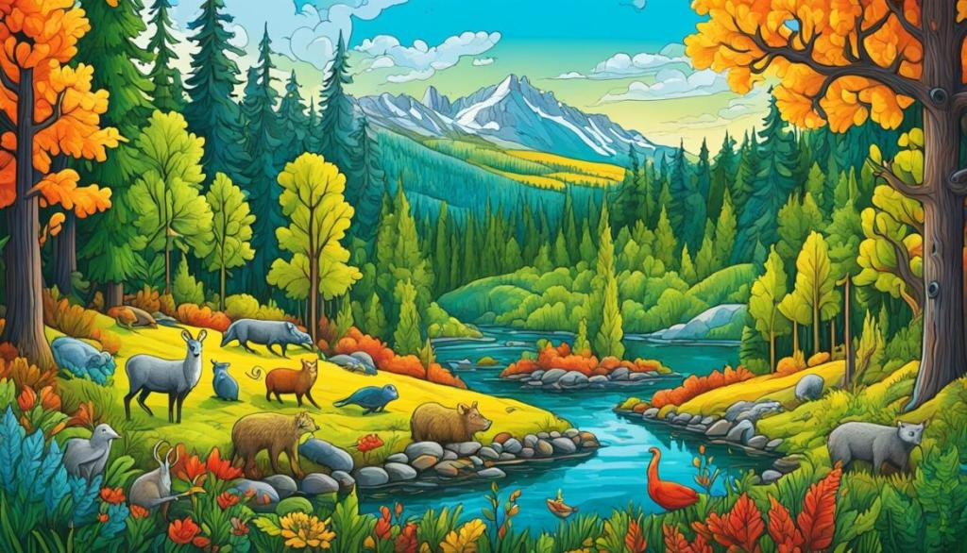
​2​​2​ травня – Міжнародний день біорізноманіття
Вивчаємо важливість різноманіття життя на Землі

Slide 2
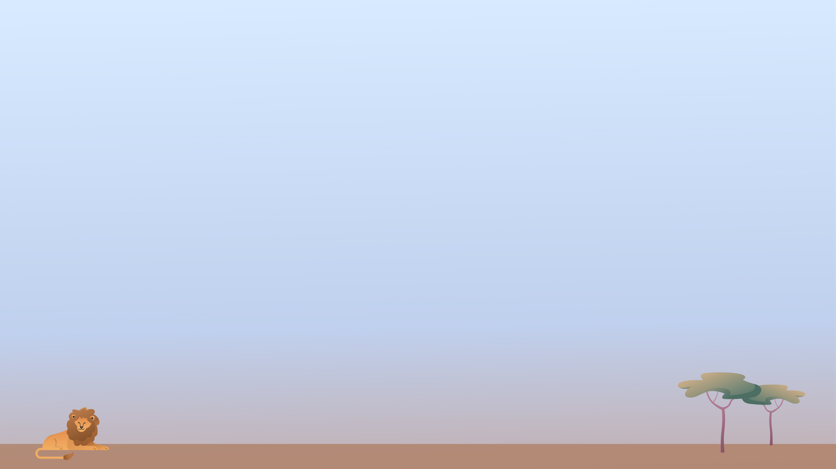
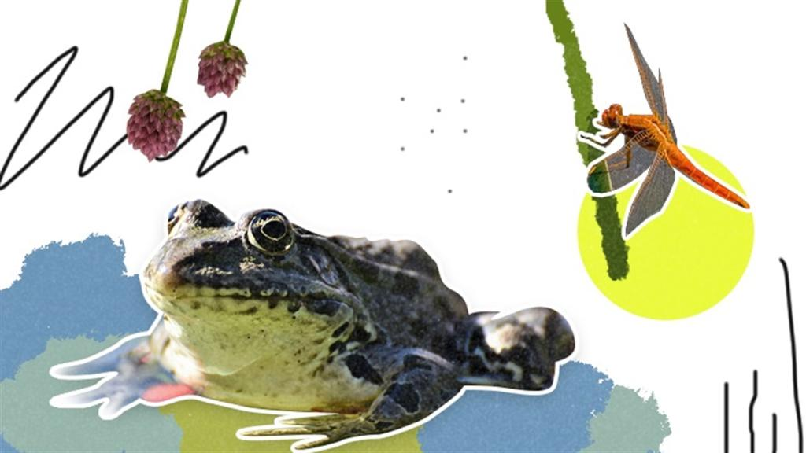
Що таке біорізноманіття?
Визначення
Біорізноманіття — це різноманіття всіх живих організмів на Землі: рослин, тварин, грибів та мікроорганізмів.
Чому це важливо?
Підтримує баланс у природі
Забезпечує їжу, ліки, чисту воду
Допомагає адаптуватися до змін
Чим більше різних видів — тим стійкіша екосистема!

Slide 3
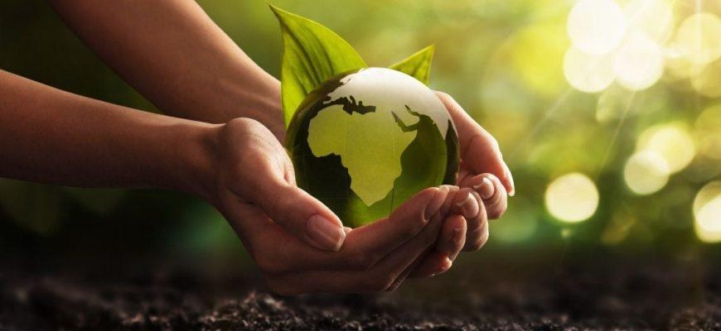
Чому біорізноманіття важливе для людини?
Приклади з життя
Їжа: різні культури та види тварин
Ліки: багато ліків створено з рослин
Чисте повітря та вода: ліси й болота очищують довкілля
Наслідки втрати
Втрата біорізноманіття може призвести до нестачі ресурсів, хвороб, змін клімату.

Slide 4
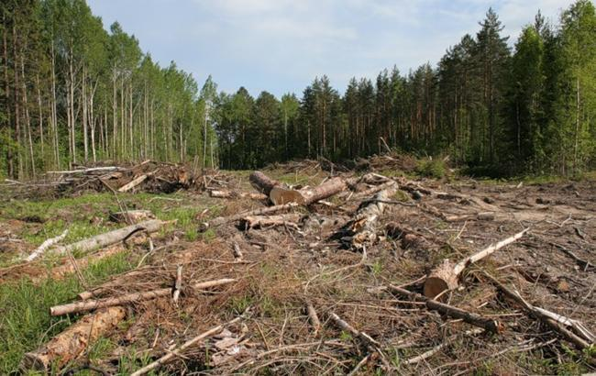
Основні причини зникнення видів
Що загрожує живим організмам?
Знищення середовища існування (вирубка лісів, розорювання степів)
Забруднення (хімікати, пластик)
Полювання та браконьєрство
Інвазивні види (види, які витісняють місцевих мешканців)
Кліматичні зміни

Slide 5
Правда чи Неправда і чому? ​✅​ ​❌​ ​🤔​
Зникнення видів відбувається виключно через природні катаклізми, такі як виверження вулканів та землетруси.
​👍​
​👎​
ПРАВДА
НЕПРАВДА
Тепер час пояснити чому...

Slide 6
Правда чи Неправда і чому? ​✅​ ​❌​ ​🤔​
Зникнення видів відбувається виключно через природні катаклізми, такі як виверження вулканів та землетруси.
​👎​
Чому так?
a) Природні катаклізми можуть бути однією з причин, але основними факторами є діяльність людини, така як знищення середовища існування, забруднення, полювання та браконьєрство, а також інвазивні види та кліматичні зміни.
b) Природні катаклізми призводять до миттєвого зникнення цілих екосистем, що є основною причиною втрати біорізноманіття.
Відповіді на наступному слайді...

Slide 7
Правда чи Неправда і чому? ​✅​ ​❌​ ​🤔​
​✅​
Зникнення видів відбувається виключно через природні катаклізми, такі як виверження вулканів та землетруси.
​👎​
Чому так?
a) Природні катаклізми можуть бути однією з причин, але основними факторами є діяльність людини, така як знищення середовища існування, забруднення, полювання та браконьєрство, а також інвазивні види та кліматичні зміни. ​✅​
b) Природні катаклізми призводять до миттєвого зникнення цілих екосистем, що є основною причиною втрати біорізноманіття.

Slide 8
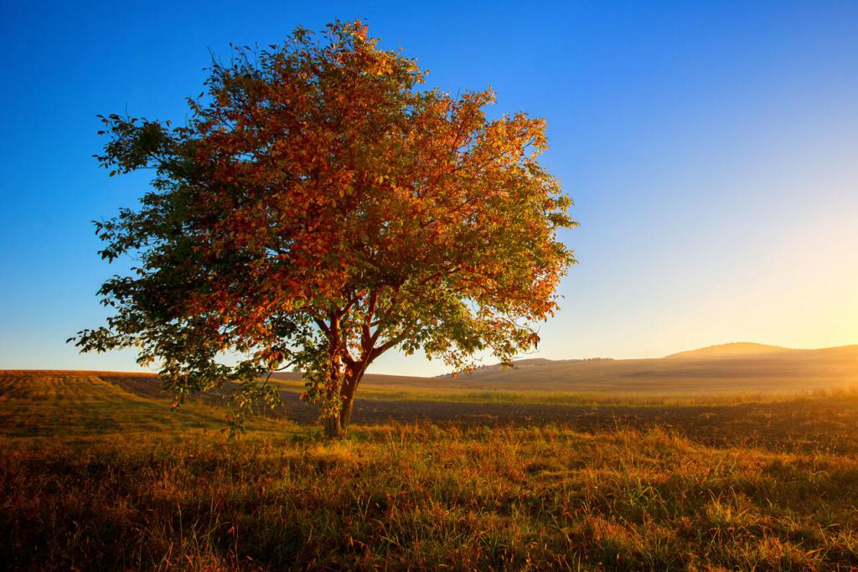
Як людина впливає на біорізноманіття?
Вплив людини
Позитивний: створення заповідників, відновлення лісів, екологічна освіта
Негативний: вирубка лісів, забруднення, неконтрольований вилов риби
Висновок
Від наших дій залежить, чи збережеться біорізноманіття для майбутніх поколінь.

Slide 9
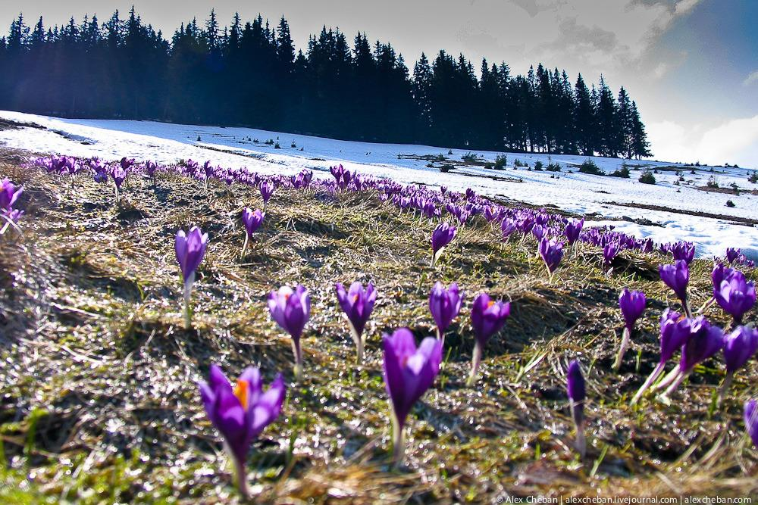
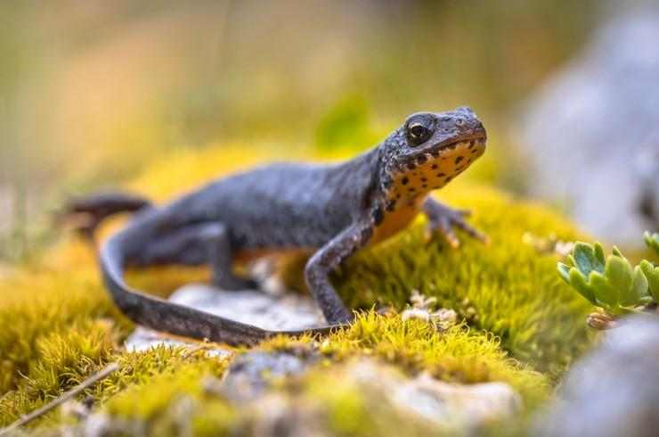
Унікальні види України
Флора
Шафран Гейфеля
Едельвейс альпійський
Сосна кримська
Фауна
Карпатський тритон
Зубр європейський
Стерлядь

Slide 10
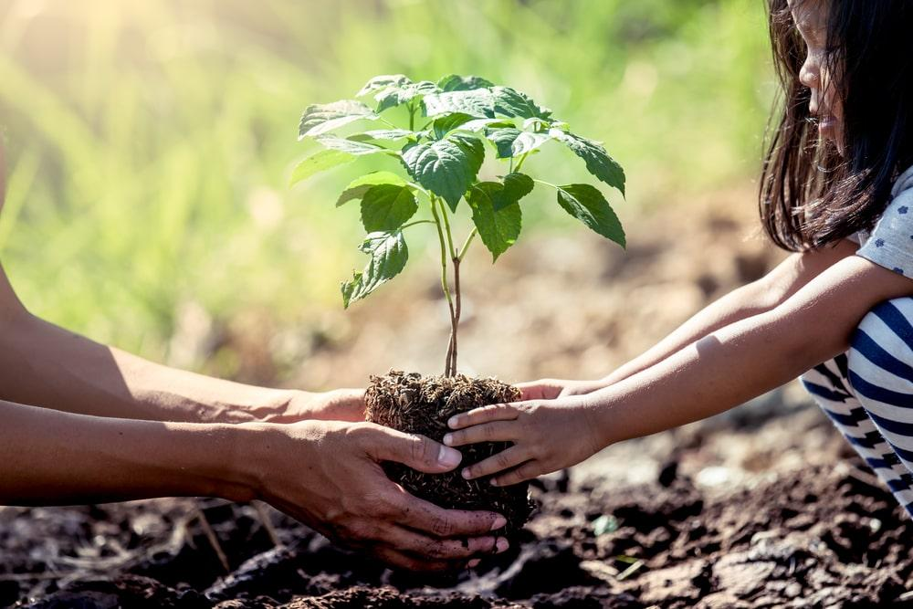
Як зберегти біорізноманіття у своєму регіоні?
Дієві кроки
Не смітити в лісі та біля водойм
Саджати місцеві дерева й рослини
Не нищити рідкісні квіти та гриби
Брати участь у природоохоронних акціях
Поширювати знання про важливість природи

Slide 11

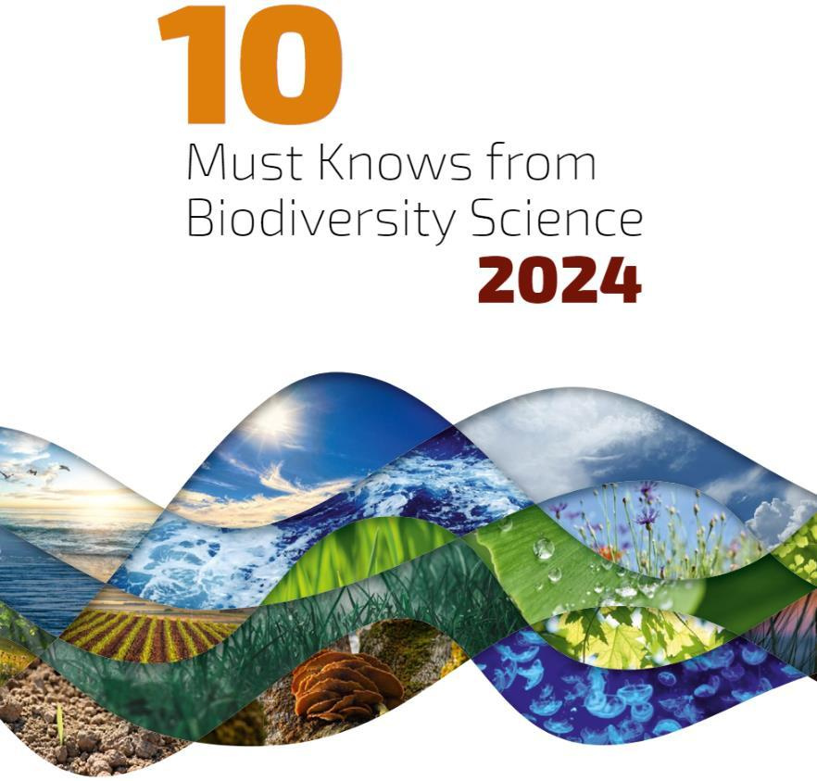
Творче завдання ​🖼​️
Створи постер!
Створи постер на тему "Біорізноманіття мого краю". Уяви себе дослідником природи та покажи різноманіття рослин і тварин свого регіону. Згадай про зв'язки між ними та як вони впливають одне на одного.
Що вам знадобиться: ​🎨​ ​🖌​️
Папір, Кольорові олівці/фломастери/фарби, Ножиці, Клей, Фотографії/малюнки рослин і тварин вашого краю, Природні матеріали (за бажанням: листя, гілочки, камінці)

Slide 12

Чому ​2​​2​ травня – Міжнародний день біорізноманіття?
Історія свята
Проголошений ООН у ​2​​0​​0​​0​ році
Мета: нагадати про важливість збереження всіх форм життя
Як святкують?
Проведення уроків, акцій, висадка дерев
Поширення інформації про унікальні види
Пам'ятаймо: збереження природи — справа кожного!

